Slide 1
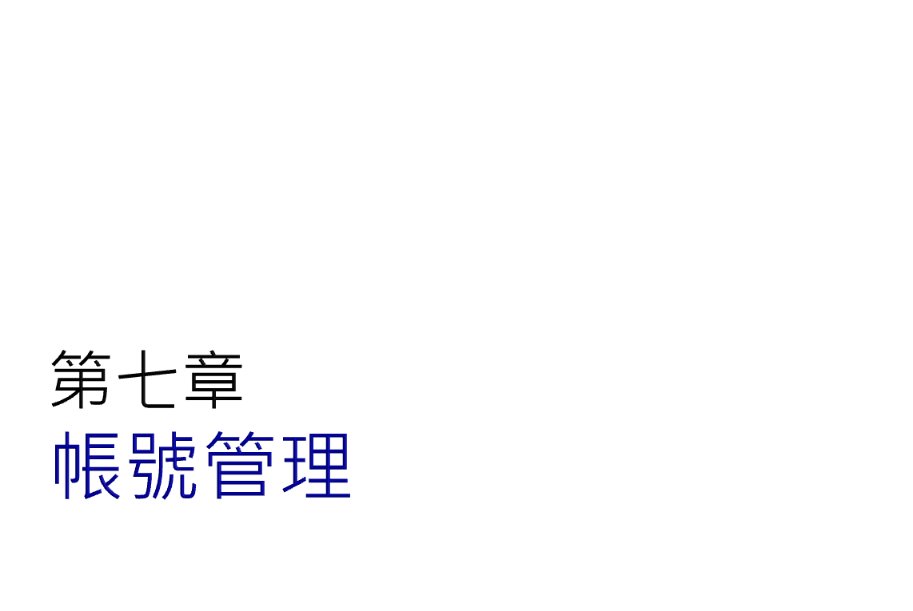

Slide 2
Linux 屬於多人多工的作業系統 , 可讓不同的使用者從本地端登入
無論是從本機或由遠端登入 , 使用者都必須在該台主機上擁有帳號才行
本章會介紹系統的管理者與一般使用者的帳號 , 以及使用者的群組

Slide 3

想要使用 Linux 的使用者, 必須先取得一個合法的使用者帳號
先來認識一下帳號的功能, 及系統管理者帳號與一般使用者帳號間的差別

Slide 4
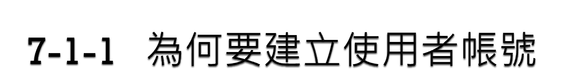
掌控使用者身份
資源共享, 不互相干擾
權限管制, 維護系統安全

Slide 5
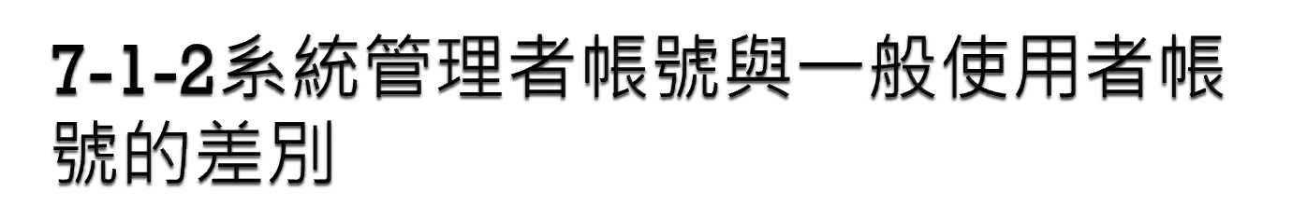
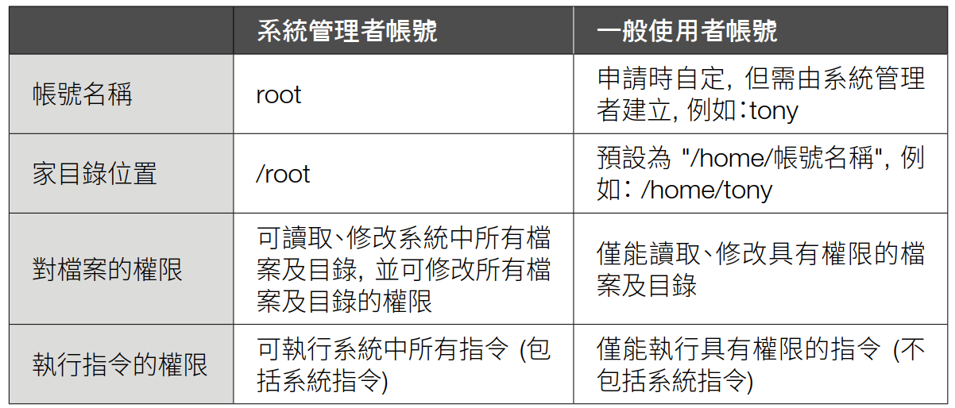

Slide 6
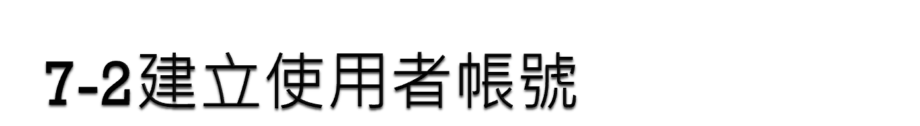
建立使用者帳號有許多種方法, 不管是要一次建立一個帳號, 或是想要一次建多個帳號, 本節都會告訴您如何操作

Slide 7
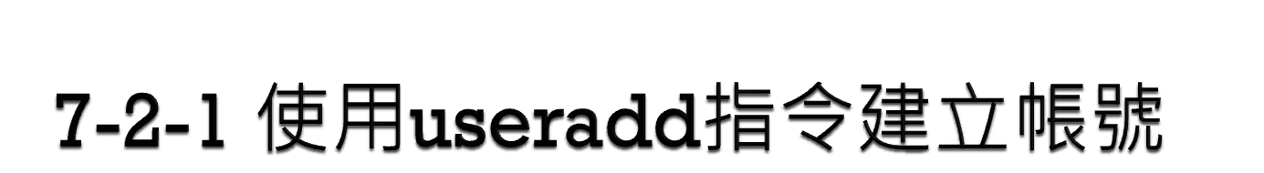
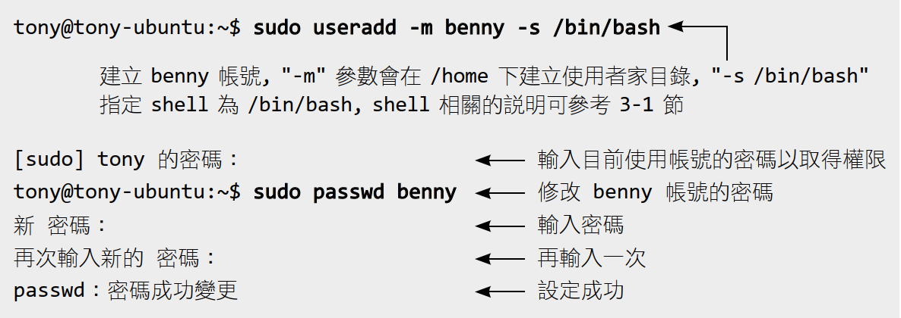

Slide 8
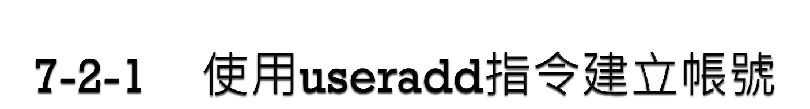
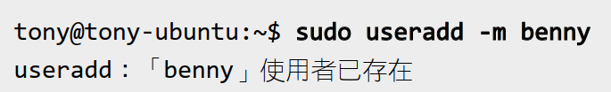
在一個系統當中, 使用者的帳號名稱必須是唯一的
假設要建立的帳號先被他人所佔用, 則會出現使用者已存在的訊息

Slide 9
解決使用者帳號管理問題,解決方法有 3 種
  管理者自己根據使用者的帳號來建立一份資料庫,可利用資料庫先查詢帳號存在與否
  檢查 /etc 目錄下的 passwd 檔案, 確認帳號是否已經存在
  執行 finger 帳號指令 (需另外安裝), 看看該帳號是否存在

Slide 10

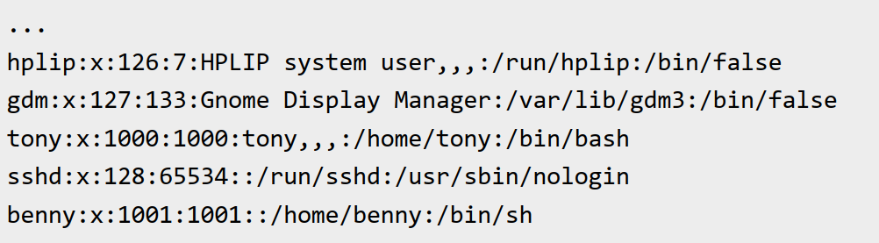
passwd 檔案的內容格式

Slide 11
每個使用者帳號在 passwd 檔案中都有 7 個欄位
  1. 帳號名稱
  2. 使用者密碼
  3. 使用者識別碼 (UID, User ID)
  4. 群組識別碼 (GID, Group ID)
  5. 使用者相關資訊
  6. 使用者家目錄
  7. 使用者環境

Slide 12
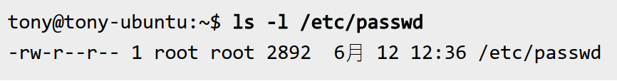
預設的情況下, 任何使用者都可以讀取 /etc/passwd 檔案
用ls 指令查看一下

Slide 13
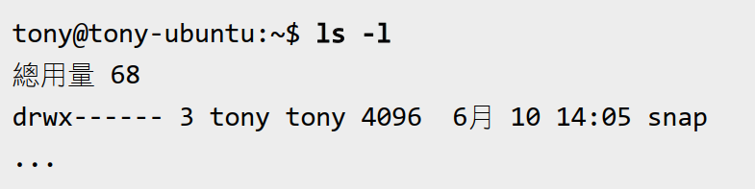
示範更改 passwd 檔權限前後的差別
更改前, 使用者 登入, 並執行 ls 指令

Slide 14
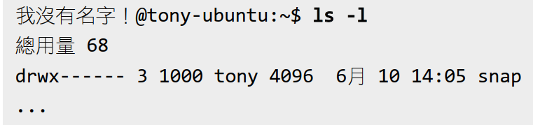
若管理者把 passwd 檔的權限更改為 "rw------”
只有 root 帳號方能讀取該檔案

Slide 15
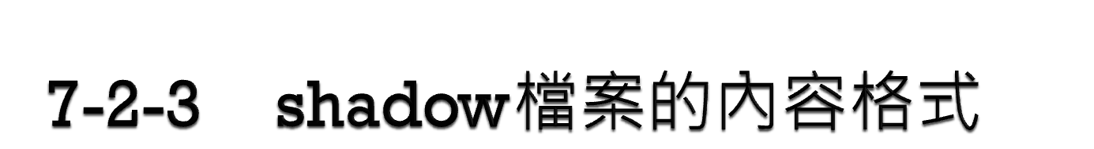
用 useradd 指令建立使用者帳號
系統更動 passwd 檔案
同時修改 /etc/shadow 檔案

Slide 16
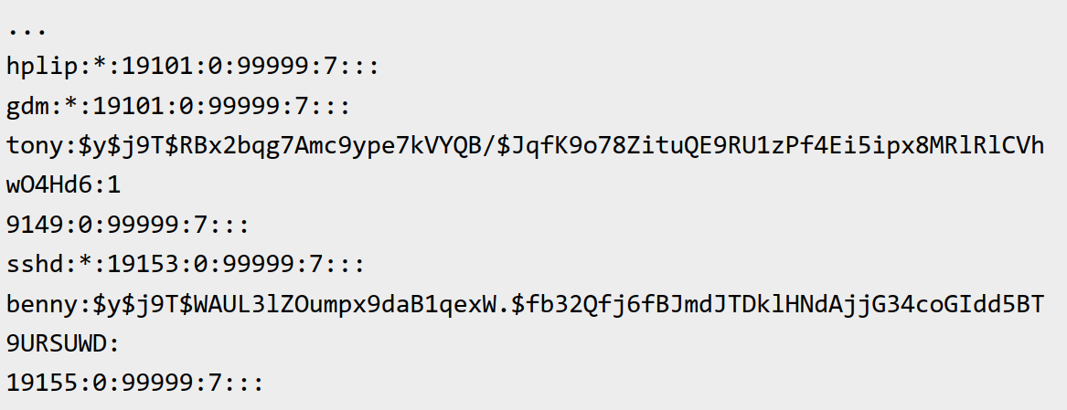

Slide 17
每個帳號在 shadow 檔案中都有 9 個欄位
  1. 帳號名稱
  2. 使用者密碼
  3. 密碼最後變動的時間
  4. 密碼變動兩次之間, 至少需間隔的日數
  5. 密碼變動過後, 距離下次一定要更改密碼的日數

Slide 18
  6. 離下次密碼必須變動日期前多少日, 就開始警告使用者
  7. 停權期限
  8. 帳號的使用期限
  9. 最後一個欄位為保留欄位

Slide 19
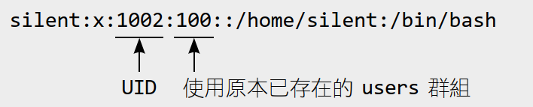

加入新的帳號記錄
  將新的使用者帳號加入 passwd 與 shadow 檔案
  存檔後接著編輯 shadow 檔案

Slide 20
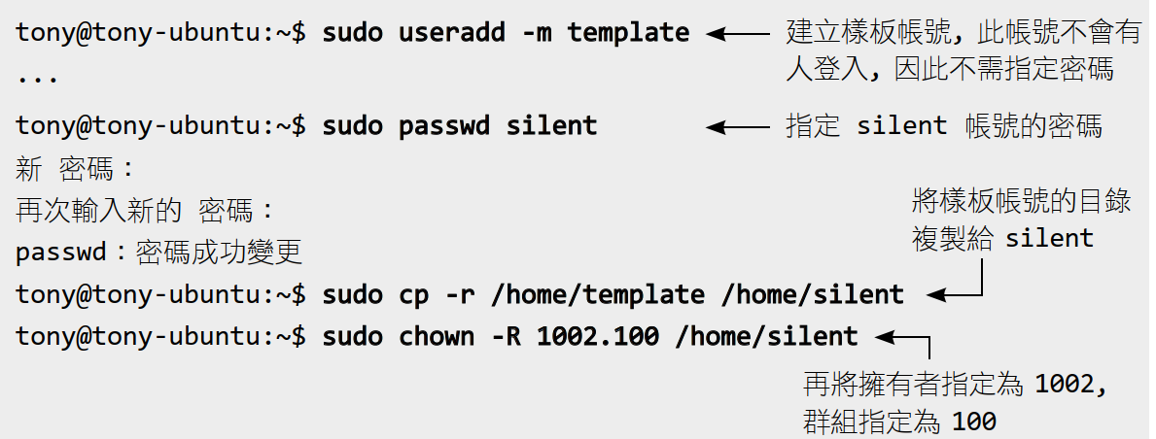
  最後請如下操作：

Slide 21
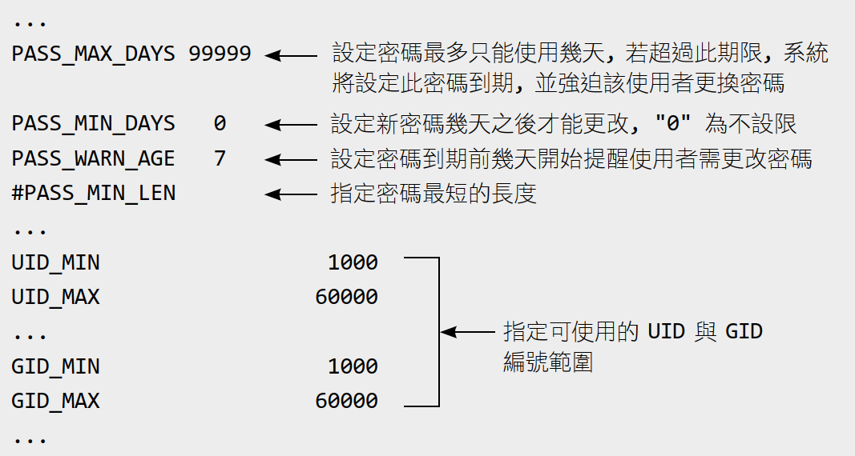
useradd 指令新增帳號時的基本設定
  這些設定都記錄在 /etc/login.defs 檔案中

Slide 22
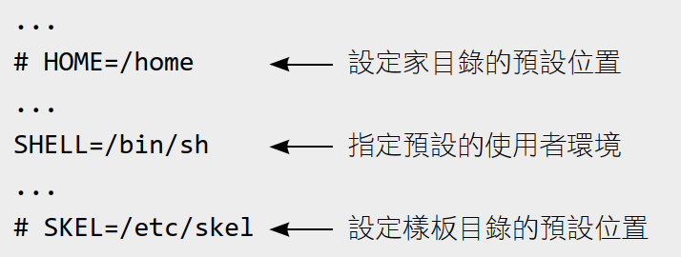
  在 /etc/default/useradd 檔案中也有家目錄位置、使用者環境、樣板目錄...等預設值的設定

Slide 23
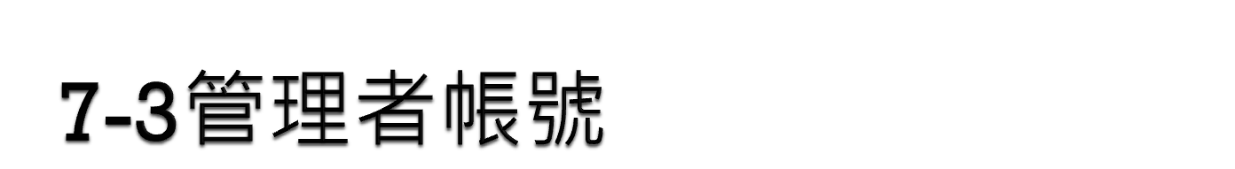
安裝 Linux 之後, 系統預設即建立了 root 帳號
此帳號為系統管理者, 對系統擁有完全的控制權, 可對系統做任何設定和修改 (甚至摧毀整個系統
維護 root 帳號的安全便格外重要

Slide 24
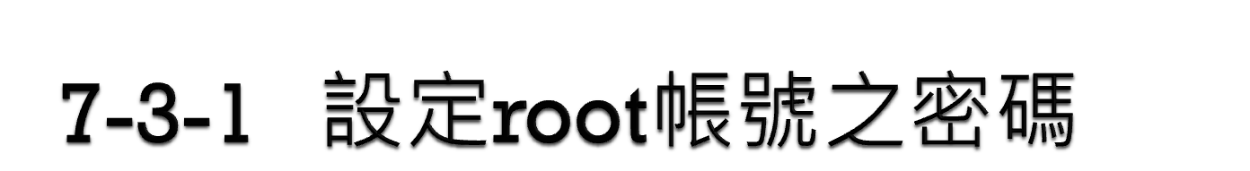
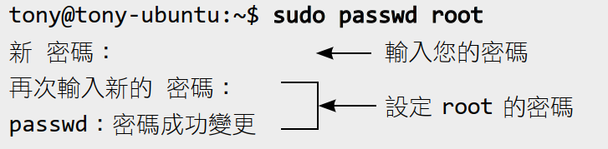
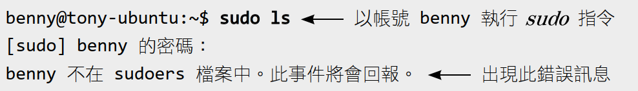
若建立的使用者帳號無法使用 sudo 指令

Slide 25
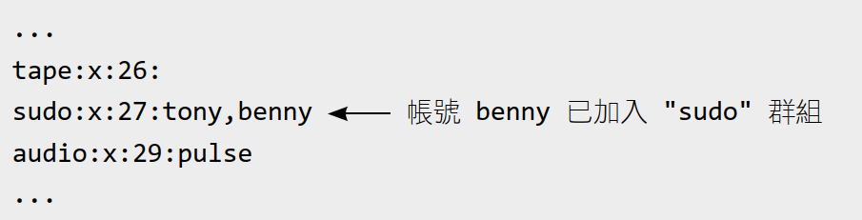
若想讓其他新建帳號也可以使用sudo 指令
檢視 /etc/group 檔

Slide 26
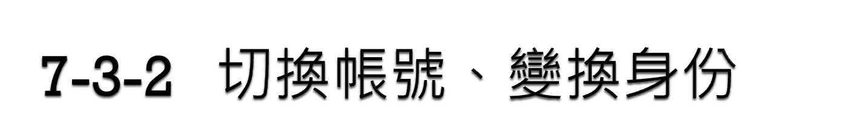
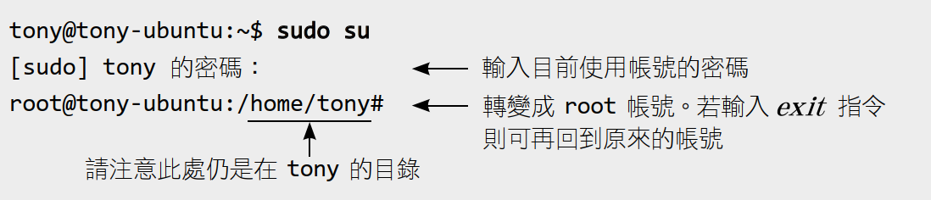
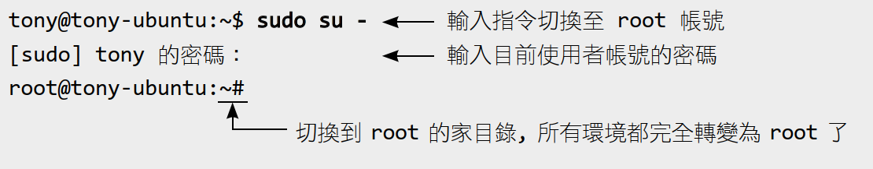
切換帳號、變換身份
若是想要同時更改工作目錄, 執行 su - 指令

Slide 27
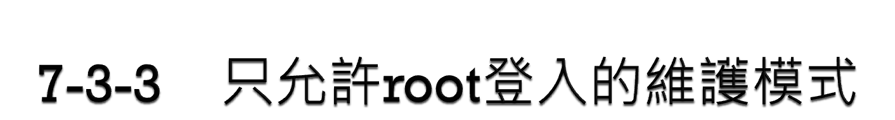
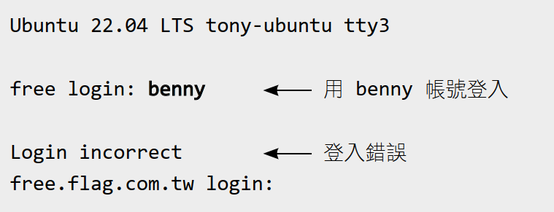
可在 /etc 目錄中執行 touch nologin 指令
產生一個檔名為 nologin 的檔案

Slide 28
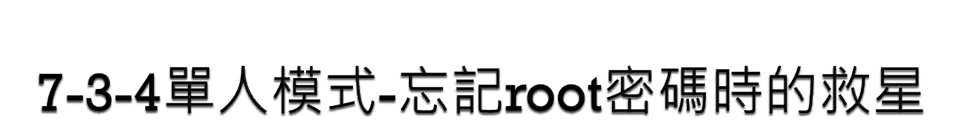
重新設定密碼
在開機顯示 GRUB 畫面時, 先按 Esc 或 Shift 鍵進入 GRUB 開機選單

Slide 29
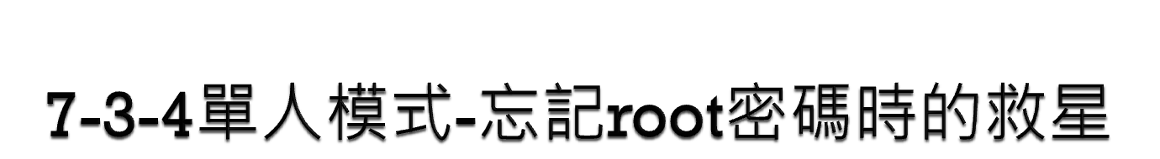
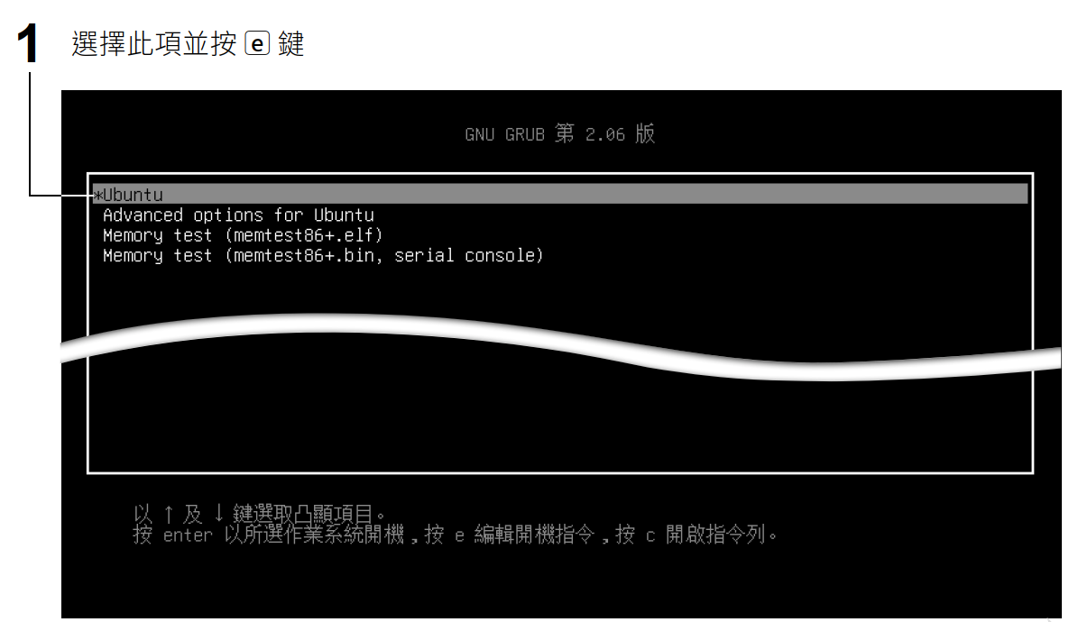

Slide 30
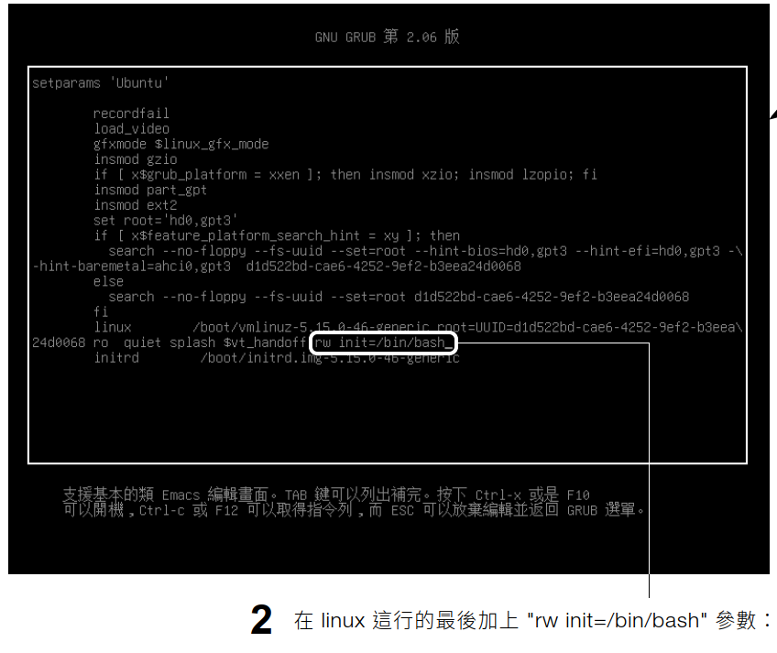

Slide 32
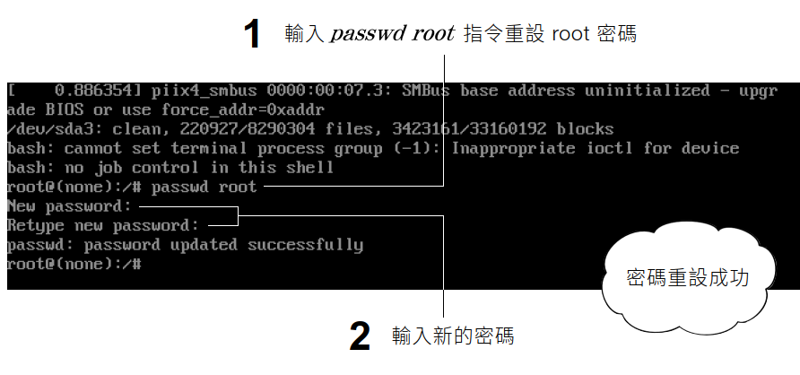
修改完成後, 按 Ctrl + x 鍵啟動系統 (或按 F10 鍵), 即進入單人模式
管理者若忘了 root 帳號的密碼, 可以先使用單人模式進入系統

Slide 33
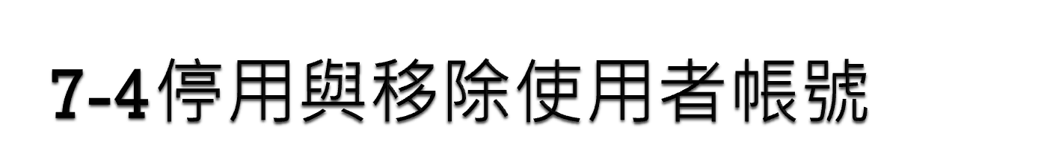
當使用者畢業、離職或是逾期不繳費時, 我們可以考慮停用或是刪除使用者帳號, 以避免這些使用者繼續登入系統

Slide 34
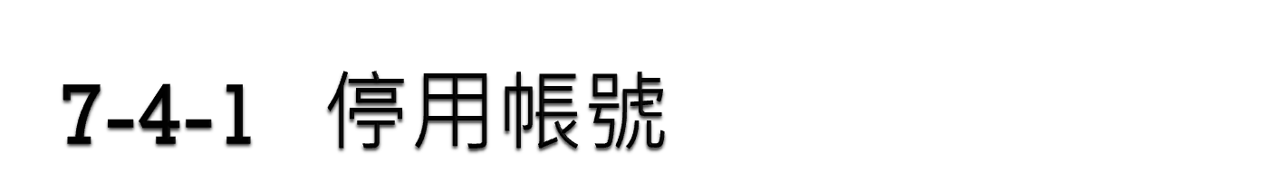
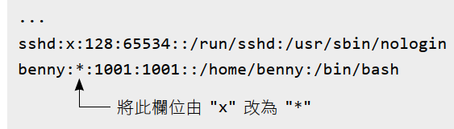
停用帳號，但仍然保留其資料
編輯 /etc/passwd 檔案

Slide 35
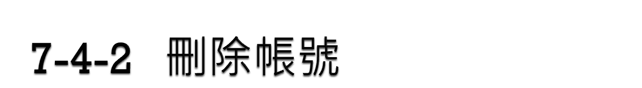

必須先刪除與該帳號相關的程式及工作排程
刪除背景執行程式
  列出使用者 silent 執行的全部程式

Slide 36

  要刪除這些程式, 可執行 kill 指令
刪除排程工作
  執行下列指令檢查排程工作

Slide 37
  使用者自行設定的排程工作還在系統中
  直接執行 sudo crontab -u 使用者名稱 -r 指令，刪除該使用者的排程設定檔案

Slide 38
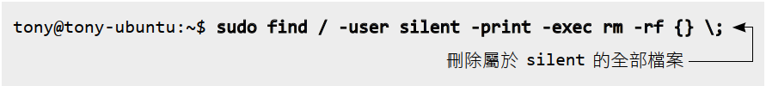

刪除使用者的帳號與檔案
  使用 userdel 指令可以很方便地將使用者刪除

Slide 39
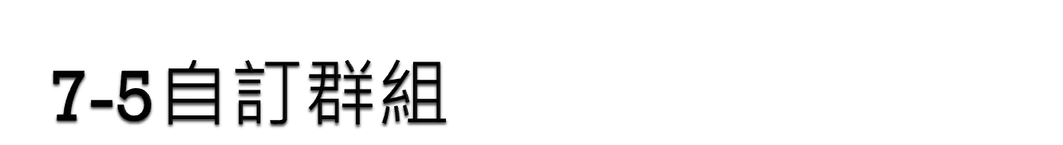
我們可依不同的性質自行建立群組, 視情況所需而分門別類
當檔案或目錄隸屬於不同群組時, 群組的使用者也會受到群組權限的限制

Slide 40
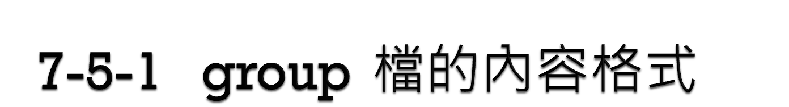
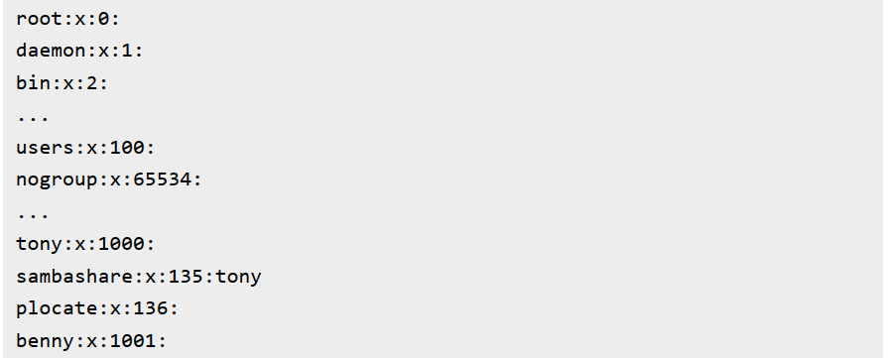
許多群組, 詳細內容都記錄在 /etc/group 檔案中

Slide 41
檔案內的每一筆紀錄可分為 4 個欄位
  群組名稱
  密碼
  群組識別碼：就是 GID
  使用者帳號：隸屬此群組的使用者帳號, 一個使用者可同時隸屬於多個群組

Slide 42
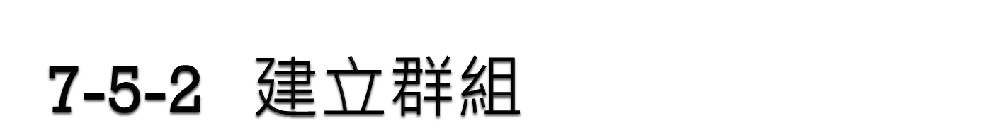
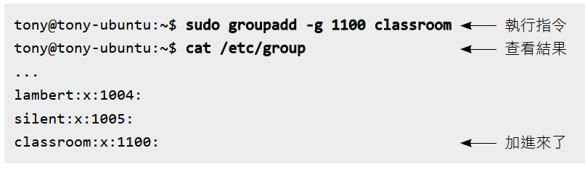
執行 groupadd 指令來建立群組

